Slide 1

Урок математики в 3 класі
Закріплення вивчених випадків усного множення і ділення в межах 1000

Slide 2
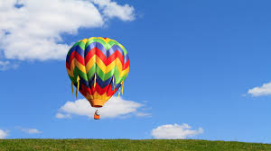

Slide 3






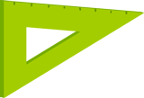







Хвилинка каліграфії
117 171 177 711 717 771
771 =
700 + 70 + 1

Slide 4





7 • 10 =
70
7
700

Slide 5

5 • 100 =
5000
500
50

Slide 6

360 : 6 =
6
10
60

Slide 7
80 : 8 =
7
10
100

Slide 8

50 • 3 =
150
15
180

Slide 9
48 : 16 =
2
3
4

Slide 10
24 • 4 =
92
106
96

Slide 11
7 • 15 =
105
120
115

Slide 12
(30 + 9) • 2 =
76
78
80

Slide 13
(200 + 8) • 3 =
632
624
616

Slide 14
(12 – 8) • 5 =
25
20
15

Slide 15
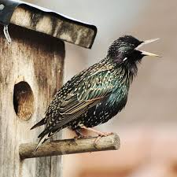
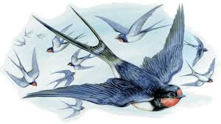
70 км/год
За 3 год - ?
210км
80 км/год
За 4 год - ?
320км

Slide 16
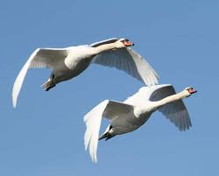
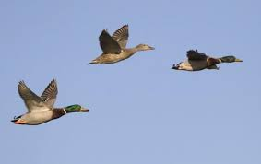
За 2 год - ?
380 км
90 км/ год
100 км/ год

Slide 17
Склади вирази
a | 800 | 120 | 48
b | 600 | 60 | 30
(a – b) • 4
800
240
72

Slide 18


Slide 19

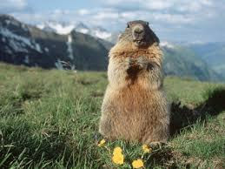
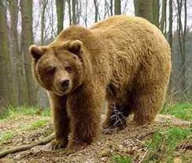
Маса 1 тварини | Кількість тварин | Всього кг
? | 4 | 40
? | 2 | 800
?

Slide 20

План розв’язування
1) Яка маса 1 байбака?
2) Яка маса 1 ведмедя?
3) Яка маса байбака і ведмедя разом?
Розв’язання
1) 40 : 4 = 10 (кг) – маса 1 байбака;
2)800 : 2 = 400 (кг) – маса 1 ведмедя.
3) 10 + 400 = 410 (кг)
40 : 4 + 800 : 2 = 410 (кг)
Відповідь : 410 кг – маса байбака і ведмедя разом.

Slide 21

Самостійна робота
230 • 4 – 300 =
400 – 40 • 4 =
620
240
110 • 5 + 320 =
210 – 210 : 7=
870
180
240 • 2 : 6 =
170 • 3 – 200 =
80
310

Slide 22
Поміркуй
Скільки трикутників на кожному малюнку??
2
3
6

Slide 24
Молодці!!!

